Slide 1

Smart Sensors and IoT Devices
곽진 21900031
이찬용 21901038

Slide 2
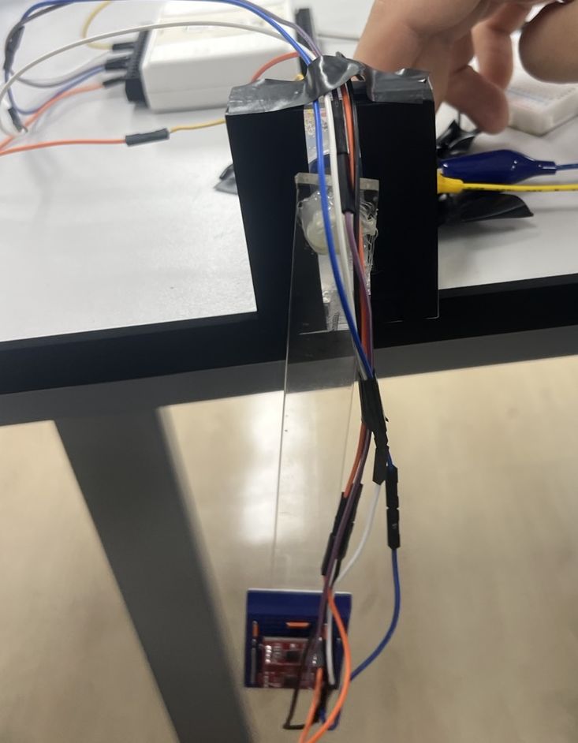
1. 프로젝트 목적과 방법
○ 프로젝트 목적
- Gyroscope와 Accelerometer를 상보필터와 칼만필터로 노이즈 제거 및 정확한 각도 산출
○ 실험 방법
센서 별 전압값(Accelerometer, Potentiometer, Gyroscope)과 각도를 선형회귀 분석으로 진자의 각도 추정
센서 잡음 및 적분 오차에 대해 디지털 필터를 설계 및 적용으로 더 정확한 각도 산출
Notes:
프로젝트의 목적과 방법

Slide 3
2. 실험 진행 순서
하드웨어 설계 (DAQ/ Accelerometer/ Gyroscope/ Potentiometer/ Breadboard)
컴퓨터와 연결 및 전압 인가 상태 확인
센서마다 각도 별 전압 값(Accelerometer/ Potentiometer) 계측 또는 정지 상태의 전압 값(Gyroscope) 계측
센서의 계측 값으로 각도 산출, 참 값으로 가정하는 가변저항으로 산출한 각도와 비교
디지털 필터 설계(Complementary Filter/ Kalman Filter)
필터를 거친 각도와 센서로 계측한 각도 비교/ 가변저항의 각도와 비교
Notes:
실험 진행 순서은 다음과 같습니다.

Slide 4
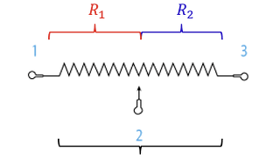
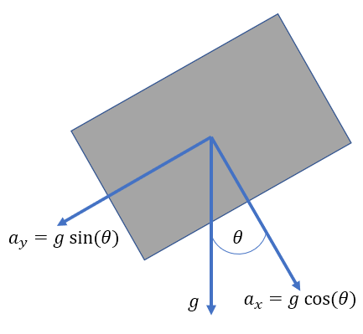
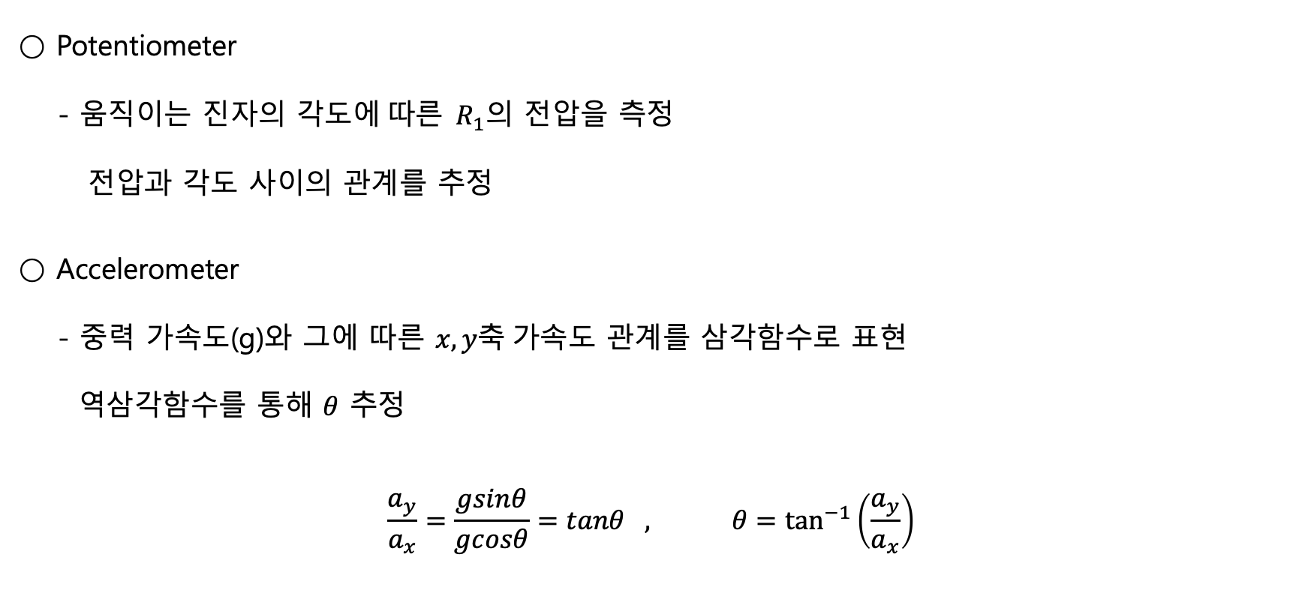
3-1. 센서 별 계측 (Potentiometer, Accelerometer)
○ Potentiometer
- 움직이는 진자의 각도$에 따른 R_{1}$의 전압을 측정
전압과 각도 사이의 관계를 추정
○ Accelerometer
- 중력 가속도(g)와 그에 따른 $x, y축 가$속도 관계를 삼각함수로 표현 역삼각함수를 통해 $θ$ 추정 $$\frac{a_{y}}{a_{x}}=\frac{gsinθ}{gcosθ}=tanθ , θ=\tan^{−1}\left(\frac{a_{y}}{a_{x}}\right)$$

Slide 5
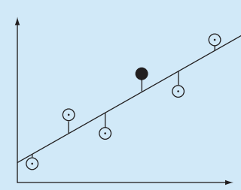

3-1. 센서 별 계측 (Linear Square Method)
○ 각도와 전압의 관계를 수학적으로 모델링 ➔ 최소 제곱법(Linear Square Method)
$$\hat{z}={\left(H^{T}H\right)}^{−1}H^{T}y$$
$\hat{z}$란 최소 제곱 오차를 줄이는
최적의 계수 a와 b의 행렬
$$\hat{y}=ax+b$$
$\hat{y}$란 최소 제곱법으로 산출된
최적 계수로 임의의 $x$에 대한 결과값
Notes:
다음은 최적의 직선방정식을 표현하는 식입니다.
이 식을 통해 오차 제곱의 합을 최소화 하는 방향으로 계수를 최적화합니다.

Slide 6
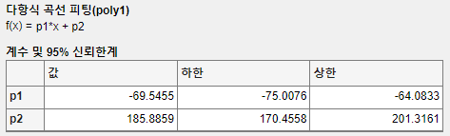
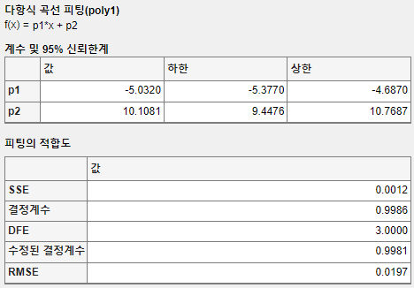
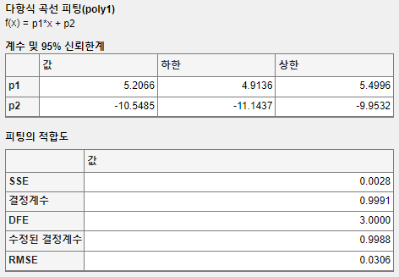
3-1. 센서 별 계측 (Linear Square Method)
Potentiometer
각도[°] | 전압값[V]
-90 | 4.007009
-45 | 3.253983
0 | 2.665913
45 | 2.065669
90 | 1.371773
Accelerometer
측정 각도별 x축 전압값
각도[°] | 전압값[V]
-90 | 2.00773
-45 | 1.864482
0 | 1.814455
45 | 1.866115
90 | 2.011323
측정 각도별 y축 전압값
각도[°] | 전압값[V]
-90 | 1.833164
-45 | 1.8943685
0 | 2.022593
45 | 2.155640
90 | 2.224064
Linear Regression using Least Square Method

Slide 7
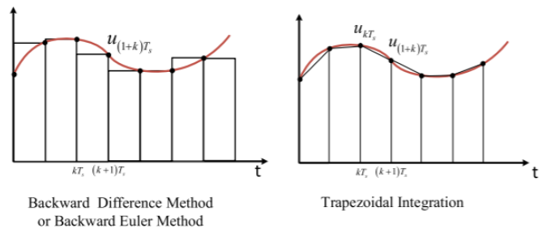
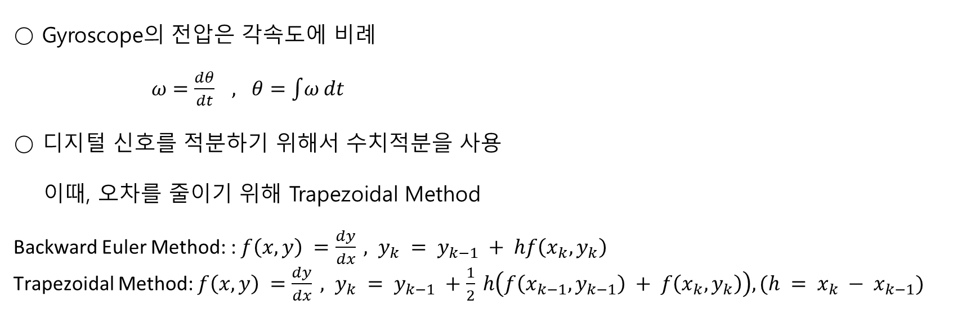
3-1. 센서 별 계측 (Gyroscope)
○ Gyroscope의 전압은 각속도에 비례
$ω=\frac{dθ}{dt} , θ=\int{ω}dt$
○ 디지털 신호를 적분하기 위해서 수치적분을 사용
이때, 오차를 줄이기 위해 Trapezoidal Method
Backward Euler Method: : $f\left(x, y\right) =\frac{dy}{dx} , y_{k} = y_{k−1} + hf\left(x_{k}, y_{k}\right)$
Trapezoidal Method: $f\left(x, y\right) =\frac{dy}{dx} , y_{k} = y_{k−1} +\frac{1}{2} h\left(f\left(x_{k−1}, y_{k−1}\right) + f\left(x_{k}, y_{k}\right)\right), (h = x_{k} − x_{k−1})$
Notes:
Gyroscope는 적분을 해야한다.
이때, 오차를 줄이기 위해 Backward Euler보다 Trapezoidal Method 사용
다음과 같은 수식을 통해 두 적분 기법을 비교했다.

Slide 8
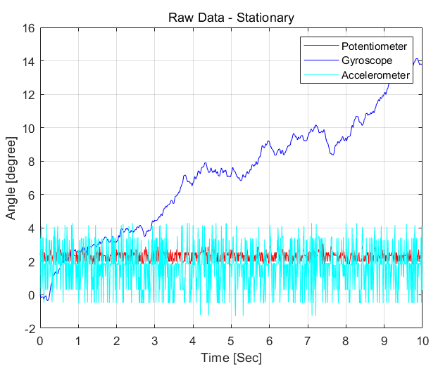

3-2. 센서 별 오차 특성
○ 입력이 0인 신호에서 계측한 각도 오차 해석 (시간 영역 해석)
(1) Accelerometer
- 평균은 일정하나 노이즈 폭이 참값보다 큼 $\left(±2°\right)$
(2) Gyroscope
- 노이즈 폭이 작지만 평균 값은 시간에 따라 증가

Slide 9
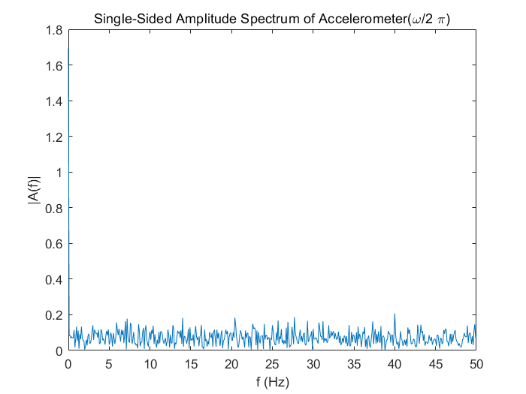
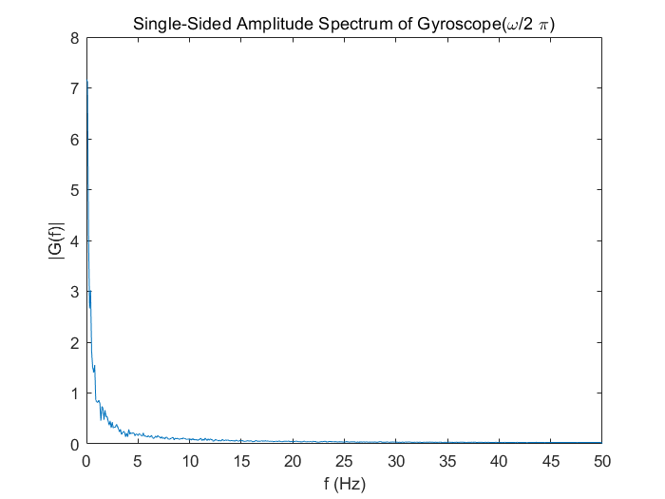
3-2. 센서 별 오차 특성
○ 고속 푸리에 변환(Fast Fourier Transform)을 통한 필터 별 오차 분석 (주파수 영역)
Notes:
FFT를 한 이유 Accelerometer와 Gyroscope의 잡음 특성 파악. 왼쪽 : 모든 주파수에 잡음 발생-> 입력은 저주파, 저주파에 대해서만이라도 Pass Filter 적용 필요
오른쪽: 저주파에 잡음이 큼 -> 고주파에 대해 Pass Filter 적용 필요

Slide 10
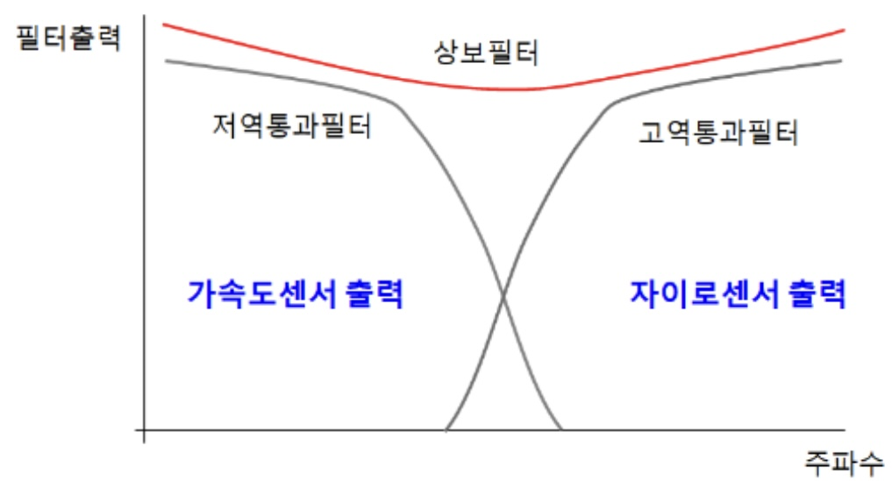
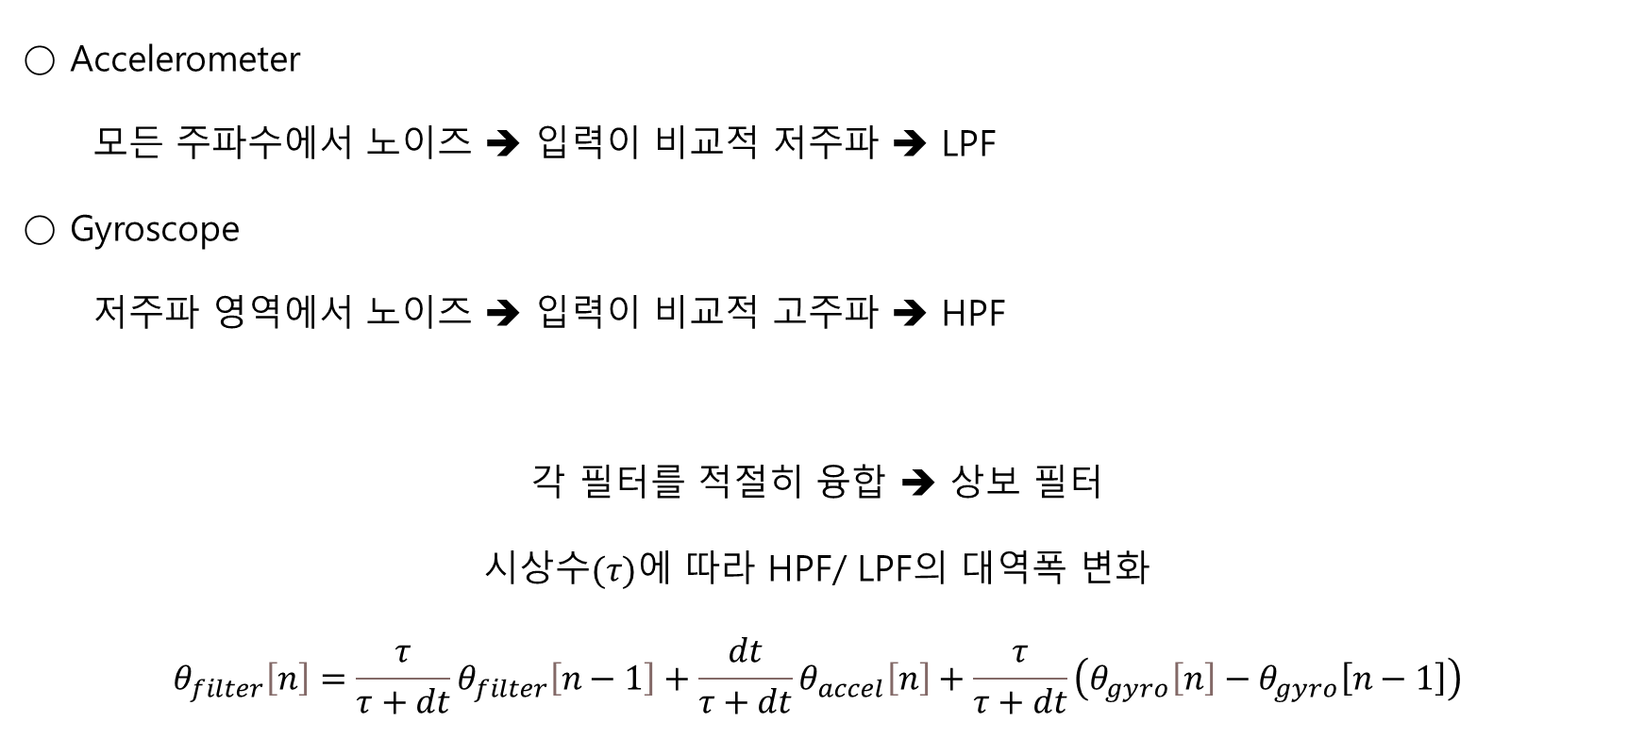
4-1. 상보 필터 (Complementary Filter)
○ Accelerometer
모든 주파수에서 노이즈 ➔ 입력이 비교적 저주파 ➔ LPF
○ Gyroscope
저주파 영역에서 노이즈 ➔ 입력이 비교적 고주파 ➔ HPF
각 필터를 적절히 융합 ➔ 상보 필터
시상수$(τ)에$ 따라 HPF/ LPF의 대역폭 변화
$$θ_{filter}\left[n\right]=\frac{τ}{τ+dt}θ_{filter}\left[n−1\right]+\frac{dt}{τ+dt}θ_{accel}\left[n\right]+\frac{τ}{τ+dt}\left(θ_{gyro}\left[n\right]−θ_{gyro}\left[n−1\right]\right)$$

Slide 11
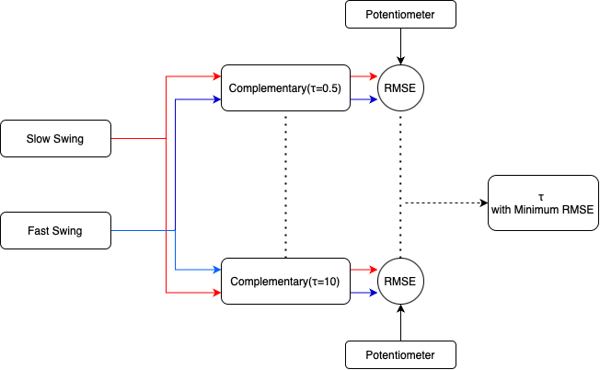
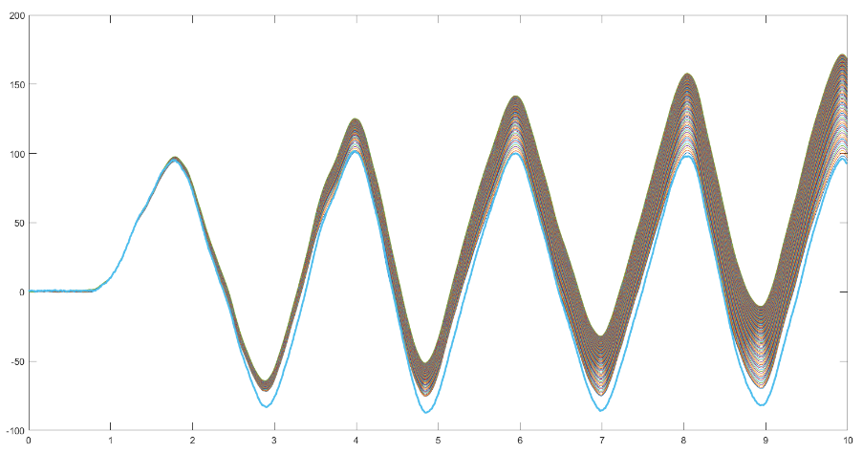
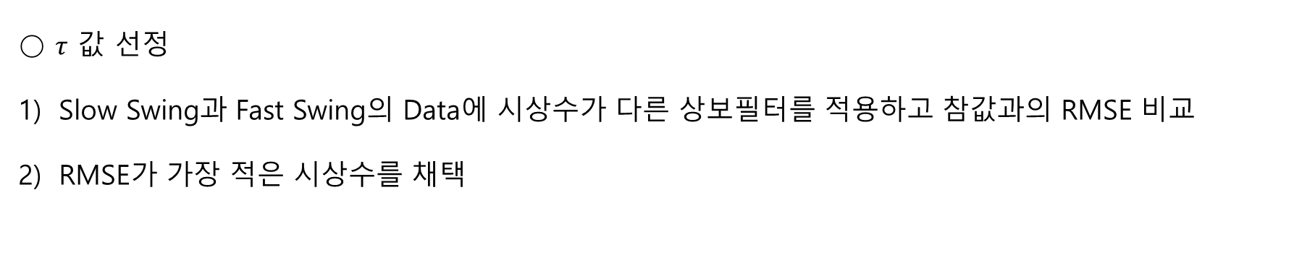
4-1. 상보 필터 (Complementary Filter)
○ $τ$ 값 선정
Slow Swing과 Fast Swing의 Data에 시상수가 다른 상보필터를 적용하고 참값과의 RMSE 비교
RMSE가 가장 적은 시상수를 채택

Slide 12
4-2. 칼만필터 (Kalman Filter)
○ 조건
선형성(Linearity)
수학적으로 모델링
정규분포를 따르는 불확실성
○ 알고리즘
- 예측
전 단계에서 보정된 상태 변수로 예측된 현 상태 변수
전 단계에서 보정된 오차 공분산 행렬로 예측된 현 공분산 행렬
보정
예측된 현 공분산 행렬로 산출된 칼만 이득
예측된 현 상태변수와 칼만 이득으로 보정된 현 상태 변수
보정되는 현 공분산 행렬

Slide 13
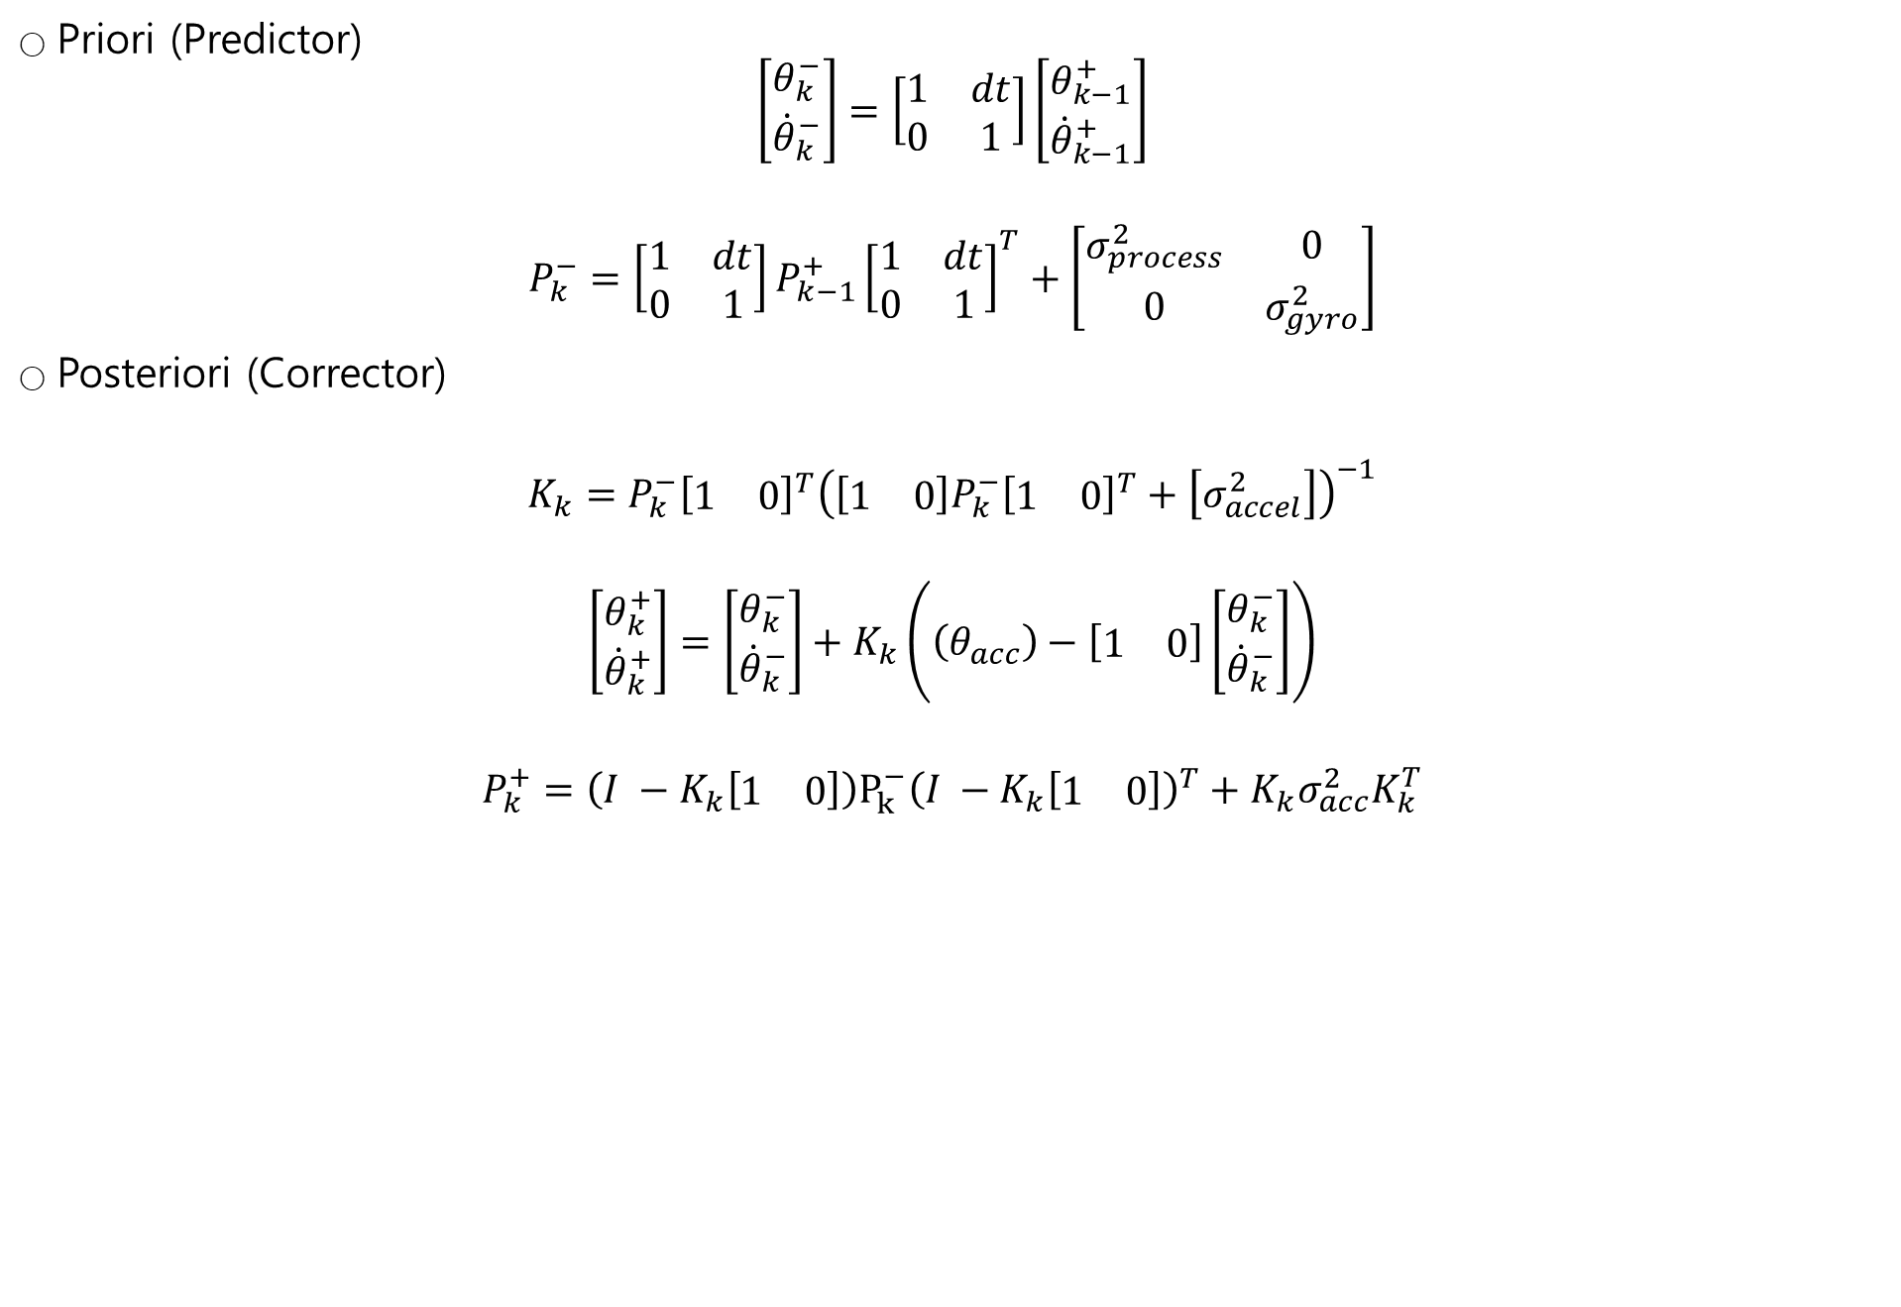
4-2. 칼만필터 (Kalman Filter)
○ Priori (Predictor)
$$\left[\begin{matrix}θ_{k}^{−} \\ {\dot{θ}}_{k}^{−}\end{matrix}\right]=\left[\begin{matrix}1 & dt \\ 0 & 1\end{matrix}\right]\left[\begin{matrix}θ_{k−1}^{+} \\ {\dot{θ}}_{k−1}^{+}\end{matrix}\right]$$
$$P_{k}^{−}=\left[\begin{matrix}1 & dt \\ 0 & 1\end{matrix}\right]P_{k−1}^{+}{\left[\begin{matrix}1 & dt \\ 0 & 1\end{matrix}\right]}^{T}+\left[\begin{matrix}σ_{process}^{2} & 0 \\ 0 & σ_{gyro}^{2}\end{matrix}\right]$$
○ Posteriori (Corrector)
$$K_{k}=P_{k}^{−}{\left[\begin{matrix}1 & 0\end{matrix}\right]}^{T}{\left(\left[\begin{matrix}1 & 0\end{matrix}\right]P_{k}^{−}{\left[\begin{matrix}1 & 0\end{matrix}\right]}^{T}+\left[σ_{accel}^{2}\right]\right)}^{−1}$$
$$\left[\begin{matrix}θ_{k}^{+} \\ {\dot{θ}}_{k}^{+}\end{matrix}\right]=\left[\begin{matrix}θ_{k}^{−} \\ {\dot{θ}}_{k}^{−}\end{matrix}\right]+K_{k}\left(\left(θ_{acc}\right)−\left[\begin{matrix}1 & 0\end{matrix}\right]\left[\begin{matrix}θ_{k}^{−} \\ {\dot{θ}}_{k}^{−}\end{matrix}\right]\right)$$
$$P_{k}^{+}=\left(I −K_{k}\left[\begin{matrix}1 & 0\end{matrix}\right]\right)P_{k}^{−}{\left(I −K_{k}\left[\begin{matrix}1 & 0\end{matrix}\right]\right)}^{T}+K_{k}σ_{acc}^{2}K_{k}^{T}$$

Slide 14
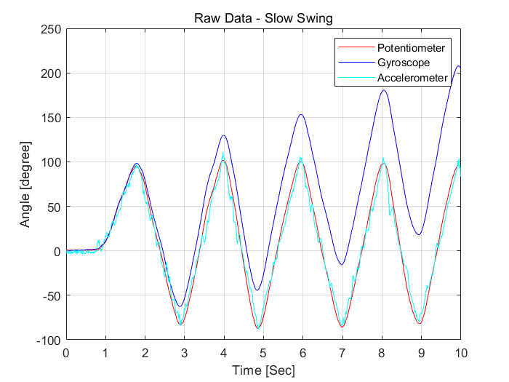
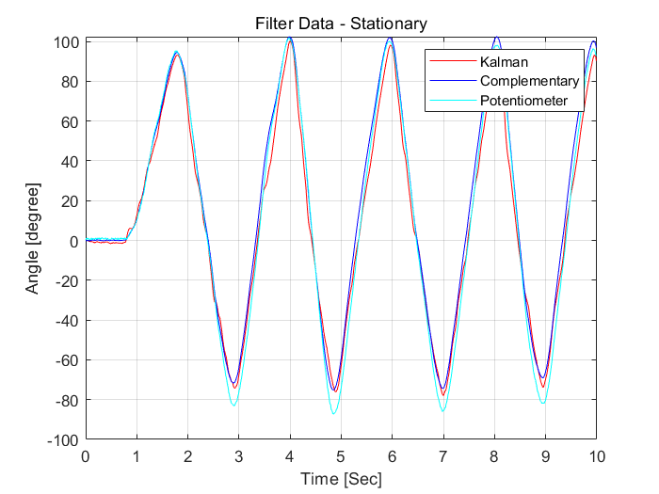
5. 필터 성능 비교

Slide 15
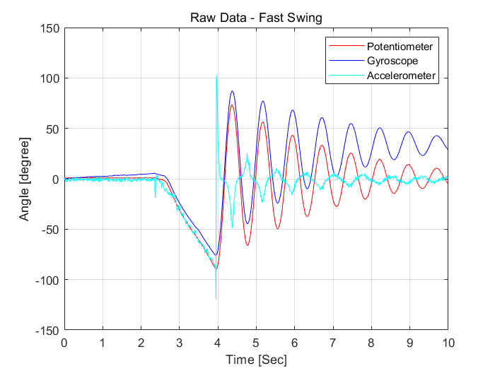
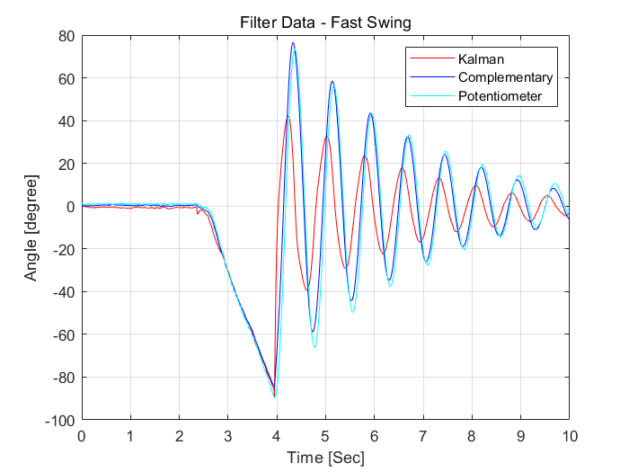
5. 필터 성능 비교

Slide 16
5. 필터 성능 비교
○ Slow Swing Raw-Data
○ Slow Swing Filtered-Data
 | RMSE | MAE
Gyroscope | 58.7205969 | 46.6692800
Accelerometer | 9.1282216 | 7.2811113
 | RMSE | MAE
Complementary Filter | 7.7257860 | 5.7591448
Kalman Filter | 7.8137585 | 6.5889204
➔ 최대 86.84% 감소(Gyro. vs Comp.)
○ Fast Swing Raw-Data
○ Fast Swing Filtered-Data
 | RMSE | MAE
Gyroscope | 21.8096199 | 18.0520640
Accelerometer | 29.7757229 | 17.4424610
 | RMSE | MAE
Complementary Filter | 6.2684478 | 3.8306976
Kalman Filter | 23.3061368 | 14.2890139
➔ 최대 78.95% 감소(Acc. vs Comp.)

Slide 17
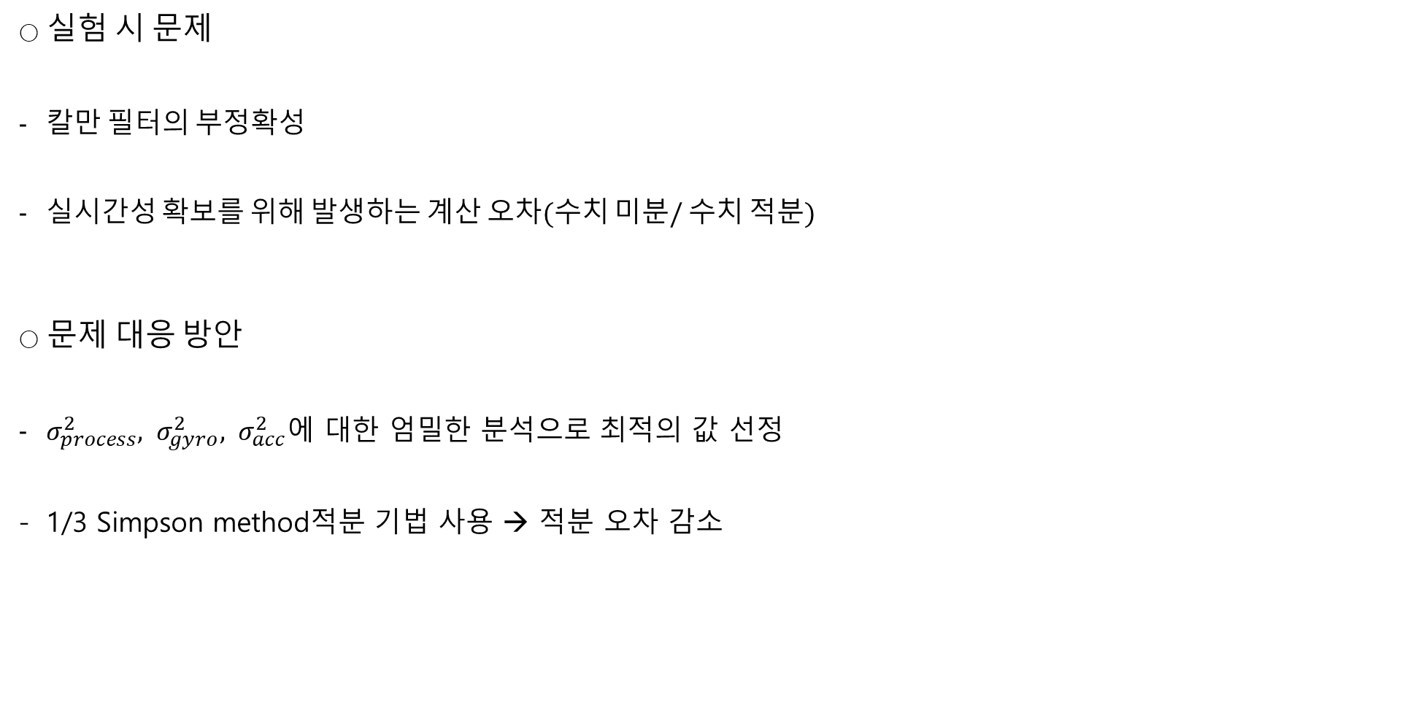
6. 실험 시 문제 및 대응
○ 실험 시 문제
칼만 필터의 부정확성
실시간성 확보를 위해 발생하는 계산 오차(수치 미분/ 수치 적분)
○ 문제 대응 방안
$σ_{process}^{2}, σ_{gyro}^{2}, σ_{acc}^{2}$에 대한 엄밀한 분석으로 최적의 값 선정
1/3 Simpson method적분 기법 사용 → 적분 오차 감소
Notes:
칼만 필터 센서의 분산

Slide 18
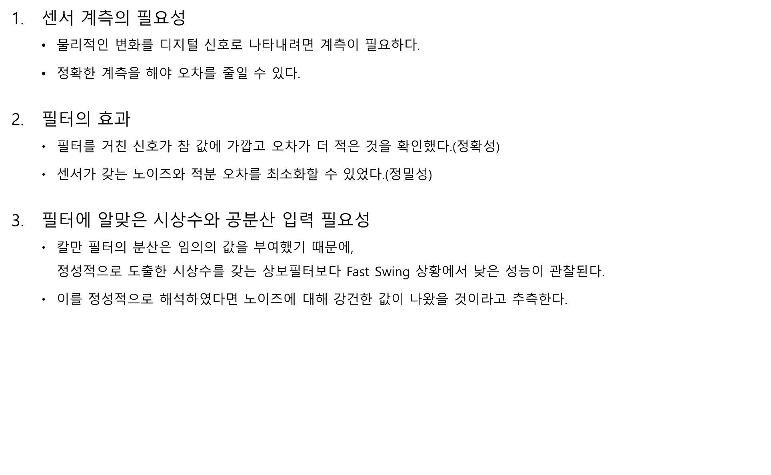
7. 감상
센서 계측의 필요성
물리적인 변화를 디지털 신호로 나타내려면 계측이 필요하다.
정확한 계측을 해야 오차를 줄일 수 있다.
필터의 효과
필터를 거친 신호가 참 값에 가깝고 오차가 더 적은 것을 확인했다.(정확성)
센서가 갖는 노이즈와 적분 오차를 최소화할 수 있었다.(정밀성)
필터에 알맞은 시상수와 공분산 입력 필요성
칼만 필터의 분산은 임의의 값을 부여했기 때문에, 정성적으로 도출한 시상수를 갖는 상보필터보다 Fast Swing 상황에서 낮은 성능이 관찰된다.
이를 정성적으로 해석하였다면 노이즈에 대해 강건한 값이 나왔을 것이라고 추측한다.

Slide 19
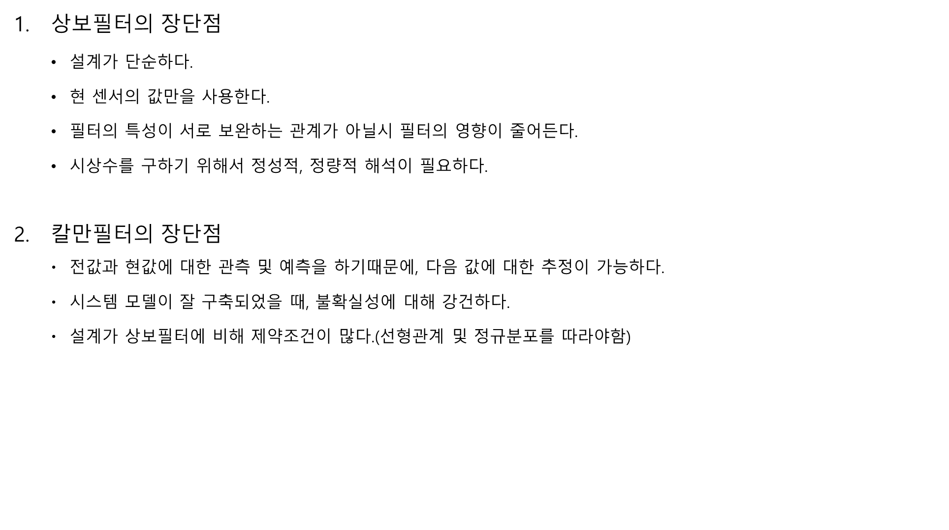
8. 결론
상보필터의 장단점
설계가 단순하다.
현 센서의 값만을 사용한다.
필터의 특성이 서로 보완하는 관계가 아닐시 필터의 영향이 줄어든다.
시상수를 구하기 위해서 정성적, 정량적 해석이 필요하다.
칼만필터의 장단점
전값과 현값에 대한 관측 및 예측을 하기때문에, 다음 값에 대한 추정이 가능하다.
시스템 모델이 잘 구축되었을 때, 불확실성에 대해 강건하다.
설계가 상보필터에 비해 제약조건이 많다.(선형관계 및 정규분포를 따라야함)

Slide 20
감사합니다.

